Slide 1
Teorie komunikace
a základy translatologie
Ivana Kupčíková podzim 2020

Slide 2
Podmínky ukončení předmětu
Ukončení "zkouška"
Závěrečný test (60%)
Konzultační hodiny - po domluvě (Středisko Teiresiás, Komenského náměstí)

Slide 3
Náplň předmětu
Úvod do mezilidské komunikace.
Komunikační model.
Příčiny selhání komunikace.
Komunikační situace a jejich specifika.
Komunikace přes zprostředkovatele.
Vývoj tlumočení a překladu.
Osobnost tlumočníka, etika profese.
Legislativa ovlivňující tlumočnickou profesi.
Informační zdroje a lexikografie.
Legislativa ovlivňující tlumočnickou profesi.

Slide 4
Úvod do problematiky
Smysl lidské komunikace
Proces komunikace
Komunikační situace
Notes:
In. Human Communication p. 4

Slide 5
1.1 Smysl lidské komunikace
Co je "komunikace"?
75% života strávíme komunikací
Má vliv na psychickou rovnováhu
Přispívá k uspokojení sociálních (a pracovních) potřeb
Je ovlivněna kulturními vzorci
Notes:
In. Human Communication p. 5
In. Komunikácia tlumočenie preklad (KTP) p. 11

Slide 6
1.2 Proces komunikace
Motiv
Cíl
Komunikační efekt
Myšlenkový obsah
Komunikační záměr (ilokuce) > významy slov
Výběr jazykových prostředků
Řečový akt
Notes:
In. KTP .. p. 14, 15 (Augustin - vysvětlit, nakreslit)

Slide 7
1.3 Proces komunikace (J.R. Searle)
Lokuční akt (samotná výpověď)
Propoziční akt (obsah)
Ilokuční akt (vklad)
Perlokuční akt (účinek)
Notes:
In. KTP p. 15

Slide 8
Typy ilokuce
Reprezentativní (objektivní popis)
Direktivní (výzva)
Komisivní (závazek)
Expresivní (postoj)
Deklarativní (změna stavu)

Slide 9
1.4 Komunikační situace
Role:
Motivační
Determinační
Aktualizační
= prostředí, které nás obklopuje a motivuje k řečové činnosti a další okolnosti, za kterých řečovou činnost vykonáváme
Notes:
In KTP p. 17
Komunikační situace = makrokontext

Slide 10
Řečová rovina
Komunikanti
Komunikační rámec
Sociální vztahy (mezi účastníky komunikace)
Počet účastníků komunikace
Způsob komunikace
Čas a místo
Komunikační směr
Komunikační kanál

Slide 11
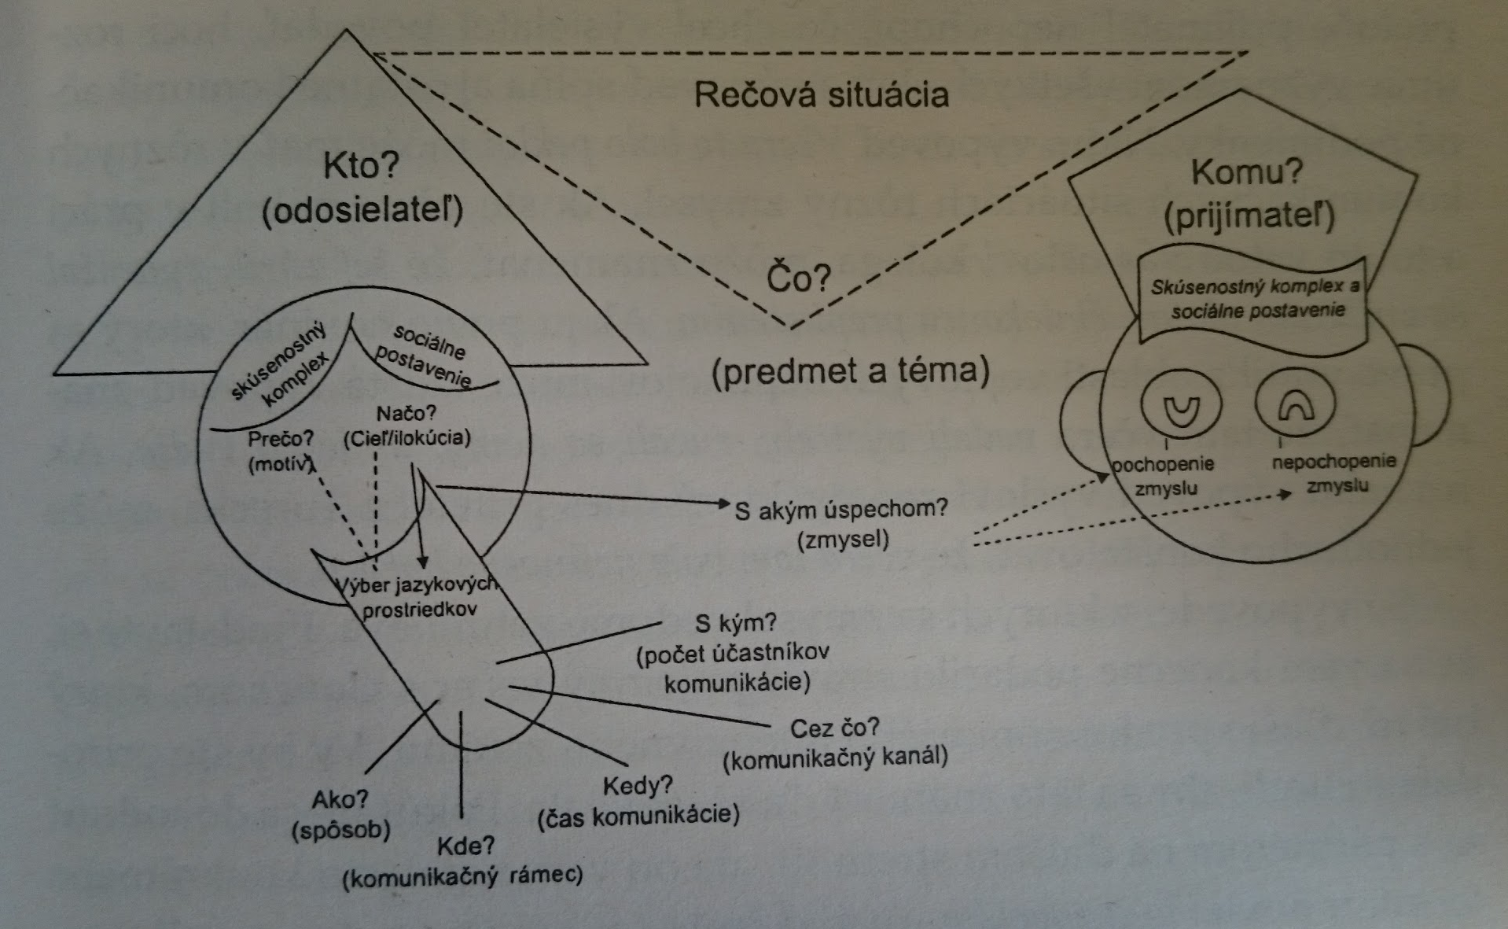
Tématická rovina
Propoziční obsah > významy slov
Významy slov > významy vět
Význam vět ≠ propoziční obsah
Smysl + řečová rovina > "pravý smysl"
Notes:
In. KTP p. 20
Tématická rovina je proto podřízená řečové, bez které by nebylo možné vždy pochopit smysl

Slide 12
2 Komunikační model

Slide 13
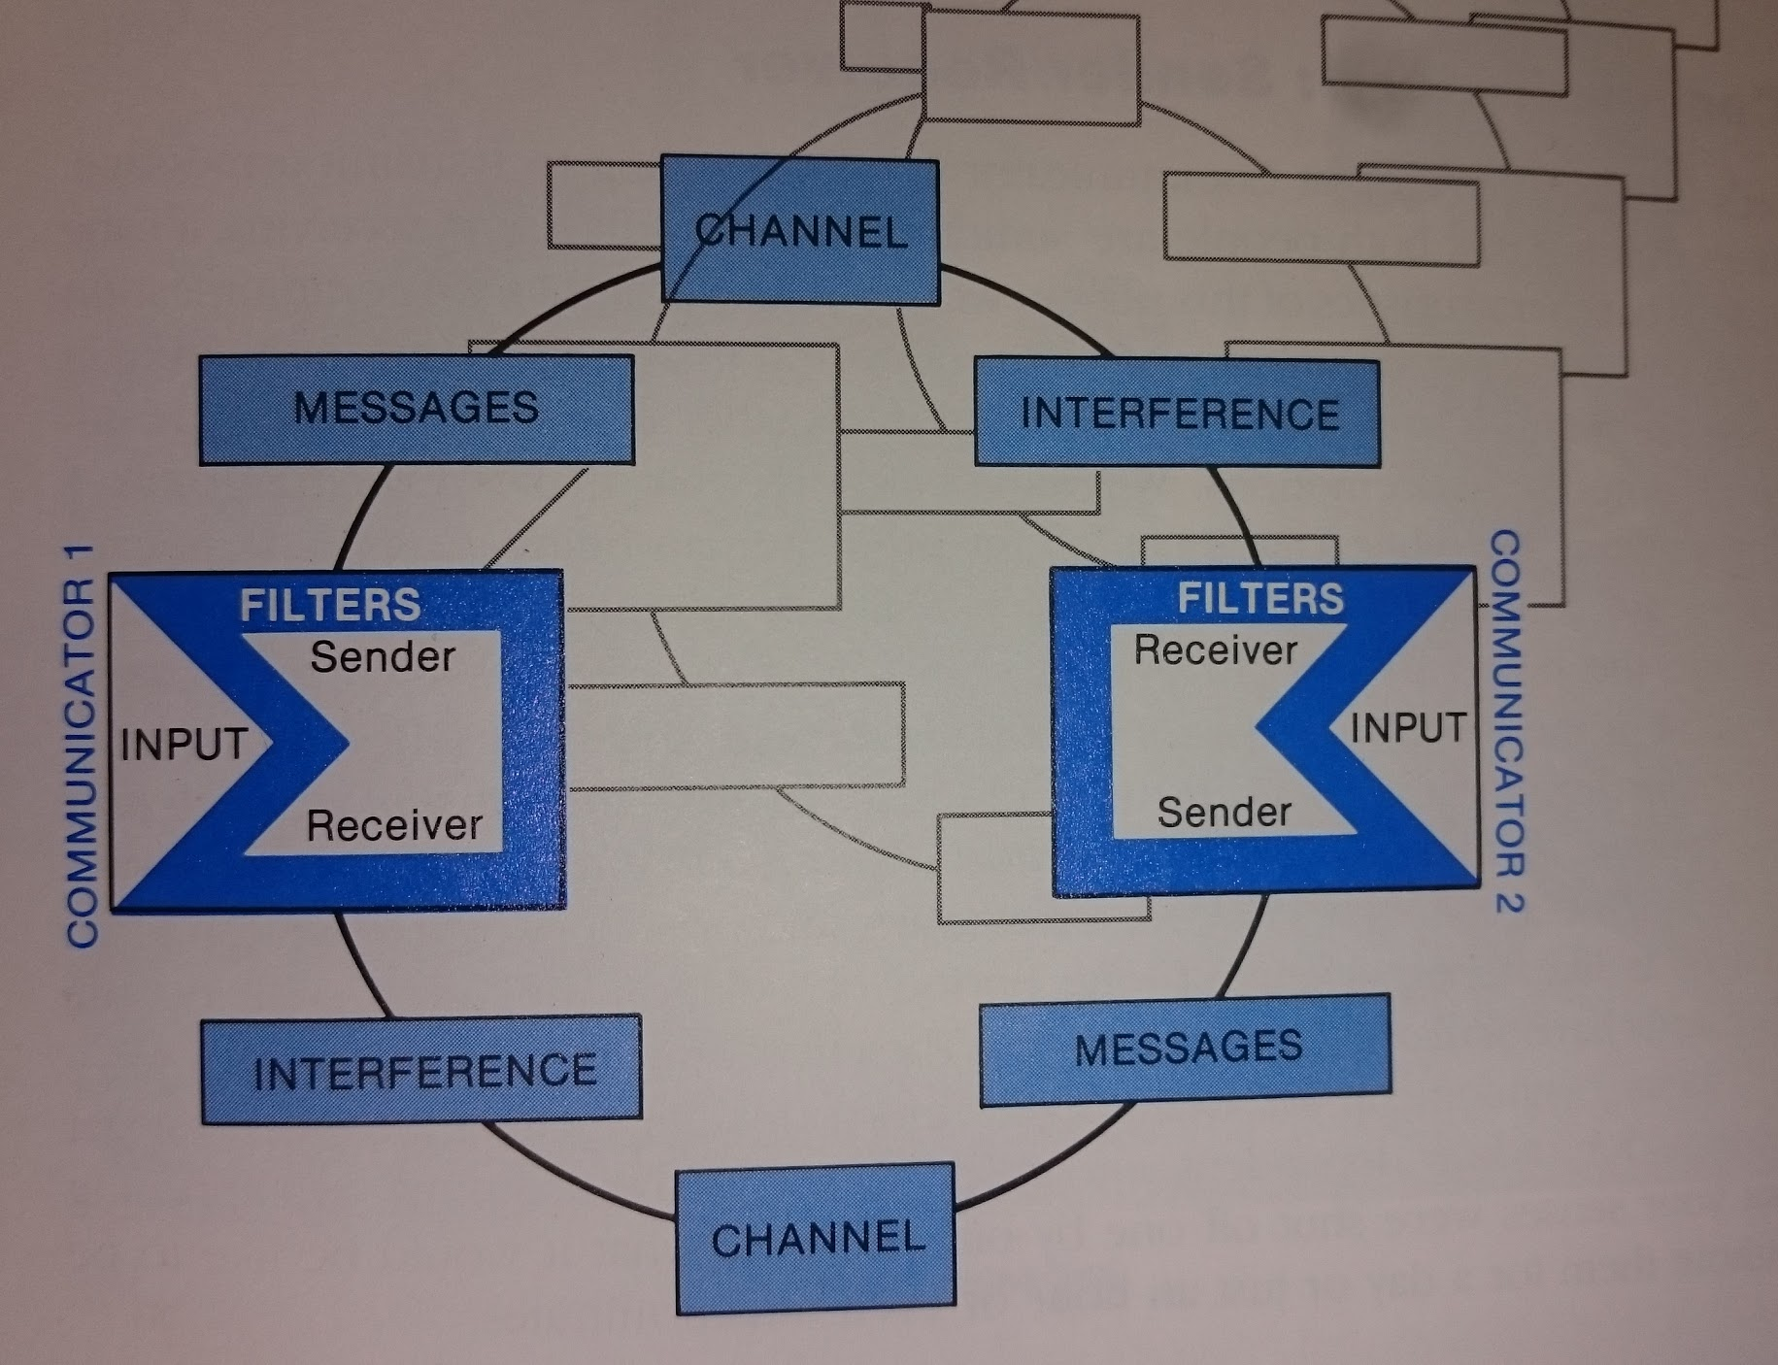
2. Komunikační model

Slide 14
2.1 Sdělení (výpověď)
Roviny:
Verbální
Paraverbální
Neverbální
Záměrné
Nezáměrné
Notes:
In Human Communication p. 9,10

Slide 15
2.1.1 Verbální prostředky
Jazyk normativní jev
Řeč je realizací jazyka
Konvence usměrňují řeč
Normy i konvence jsou důležité pro obě strany komunikace
Vytvářejí se v konkrétním jazykově-kulturním společenství
Nejsou univerzální
Notes:
In KTP p. 29

Slide 16
Jazyk jako semiotický systém
Jazykový znak (základní stavební kámen)
Něco označuje
Něco znamená
Je spjatý s jinými znaky
Slouží pro komunikaci
Zastupuje objekty
Jazykový znak tvoří síť navzájem spjatých vztahů
mezi znaky navzájem
mezi znaky a přirozenými objekty
mezi znaky a jeho uživateli
Notes:
In. KTP p. 31

Slide 17
Diskurz
Koherence
Koheze
Informativnost
Intencionalita
Situativnost
Akceptabilita
Intertextualita
Notes:
In. KTP p.36

Slide 18
Maxima
Kvality
Kvantity
Relevance
Vhodného způsobu

Slide 19
2.1.2 Neverbální jazykové prostředky
Starší než verbální
V minulosti pravděpodobně rozvinutější
Dle výzkumů se 7% obsahu přenáší verbálně, 38% paraverbálně, 55% gesty a činy
Notes:
In KTP p. 41

Slide 20
Funkce:
Doplňují , upřesňují a modifikují verbální výpověď
Mohou signalizovat pravdivost / nepravdivost výpovědi
Slouží k vyjádření emocí a mezilidských postojů
Dodávají slovům váhu při obřadech a rituálech

Slide 21
Paraverbální jazykové prostředky
Výška, síla a zabarvení hlasu
vrozené, mohou se měnit
Tempo
závisí na temperamentu, duševním stavu
Frázování
pauzy
Intonace
Řeč těla, mimika
(Gestika, haptika, proxemika …)

Slide 22
2.2 Komunikační kanály
Přímá komunikace
Nepřímá komunikace
Během komunikace (přímé) využíváme většinou 3 smysly (zrak, sluch, hmat)

Slide 23
Typy komunikačních situací
Individuální komunikace
Skupinová komunikace
Veřejná komunikace
Masová komunikace
Mezikulturní komunikace
Notes:
Viz později

Slide 24
2.3 Překážky
vše, co narušuje komunikaci
Technické
(technické vizuální, zvukové překážky a ruchy)
Sémantické
(přisouzení odlišného významu témuž výrazu)
Notes:
KTP 55

Slide 25
2.4 Příjemce
Během příjmu sdělení, se aktivují následující činnosti
Pozornost
Poslech
Porozumění
Zapamatování
Fyziologické a psychologické faktory typicky u různých lidí liší, proto porozumění může být různé

Slide 26
Příjemce > Odesilatel
Příjemce reaguje > odesilatel
Tím poskytuje zpětnou vazbu
Tím se odesilatel zároveň učí
Může dále reagovat

Slide 27
2.5 Percepční procesy
Výhody
Odpadá potřeba se vždy znovu seznamovat s charakteristikami objektů
Rychlejší zpracování většího množství informací
Nevýhody
Pokud je schéma zkreslené, zkreslené bude i vnímání informací o daném objektu
Informace se v mozku ukládají jako komplexní obrazy (prototypy, scénáře)
Skládají se z pevného jádra a difuzních okrajů
Prototypy jsou kulturně vázané (zejména okraje)
Notes:
In KTP p. 55
Vázanost na kulturu: př. Dům u nás vs. dům v Egyptě

Slide 28
2.5.1 Scénáře a rámce
Ch. J. Filmore
Součástí scénářů (obrazů) jsou naše vědomosti získané na základě zkušenostního komplexu.
Díky scénářům může člověk předvídat nebo doplnit informace na základě všeobecných znalostí.
Vědomosti
Deklarativní
Procedurální
Notes:
In. KTP p. 59

Slide 29
Vědomosti
Deklarativní
Faktografické znalosti (kdo, co jak)
(např. Co je "oslava narozenin")
Procedurální
Znalosti o postupech
(např. Co všechno obnáší oslava narozenin. Co se sluší a patří)

Slide 30
Rámce
Po vyslovení slova, kterým zhmotňuje vnější realitu, vytvoří se za ním určitý scénář.
O tom, jaký scénář se za slovem aktivuje, rozhoduje zkušenostní komplex příjemce. Nápovědou k tomu je kontext nebo celá komunikační situace (makrokontext)
Jazykové vyjádření scénářů
Rámec = metaforické vyjádření slova

Slide 31
3 Komunikační situace

Slide 32
3 Komunikační situace a jejich specifika
Individuální komunikace
Skupinová komunikace
Veřejná komunikace
Masová komunikace
Mezikulturní komunikace

Slide 33
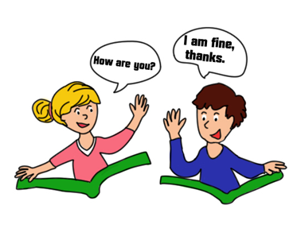
3.1 Individuální komunikace
Komunikaci ovlivňuje řada faktorů
Normy
Společenské role
Otevřenost / uzavřenost
Intimita
Společenskost (vztahy s ostatními)
Dominance, status a moc
Notes:
In. Human Communication p. 203
Komunikaci ovlivňuje řada faktorů, které přirozeně vnímáme..

Slide 34
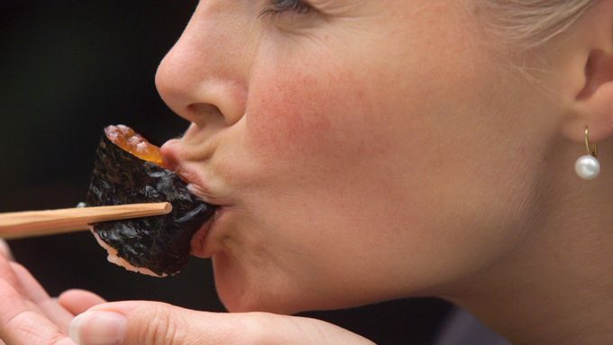
Normy
očekávání o chování druhých lidí
ovlivňují téměř všechny oblasti lidského chování
ovlivňují samozřejmě i komunikaci
Různá míra platnosti
užší okruh lidí (rodina)
národní
celospolečenské
nemusí být univerzální
kulturně vázané
Notes:
gaIn. Human Communiaction p. 203

Slide 35
Příjmení manželky po sňatku?
Přivedeme do manželství děti?
Příjmení děti?
Křest?
Výchova?
Bude manželka pracovat?
Vztahy k (novým) příbuzným?
Rozdělení příjmů a domácích prací?
Řízení rodinných financí?
...

Slide 36
Společenské role
Ovlivňují způsob komunikace a porozumění
Očekávané vs. vykonávané role
Vnitřní konflikt rolí
Vnější konflikt rolí
Notes:
In. Human Communication p. 206

Slide 37
Otevřenost
Informace osobní povahy
Důvěra a reciprocita
Ano či ne?
Notes:
In. Human Communication p. 210

Slide 38
Intimita
Její míra určuje míru vztahu mezi lidmi
Intimní vztahy nemusí být nutně sexuální
Notes:
In. Human Communication p. 213

Slide 39
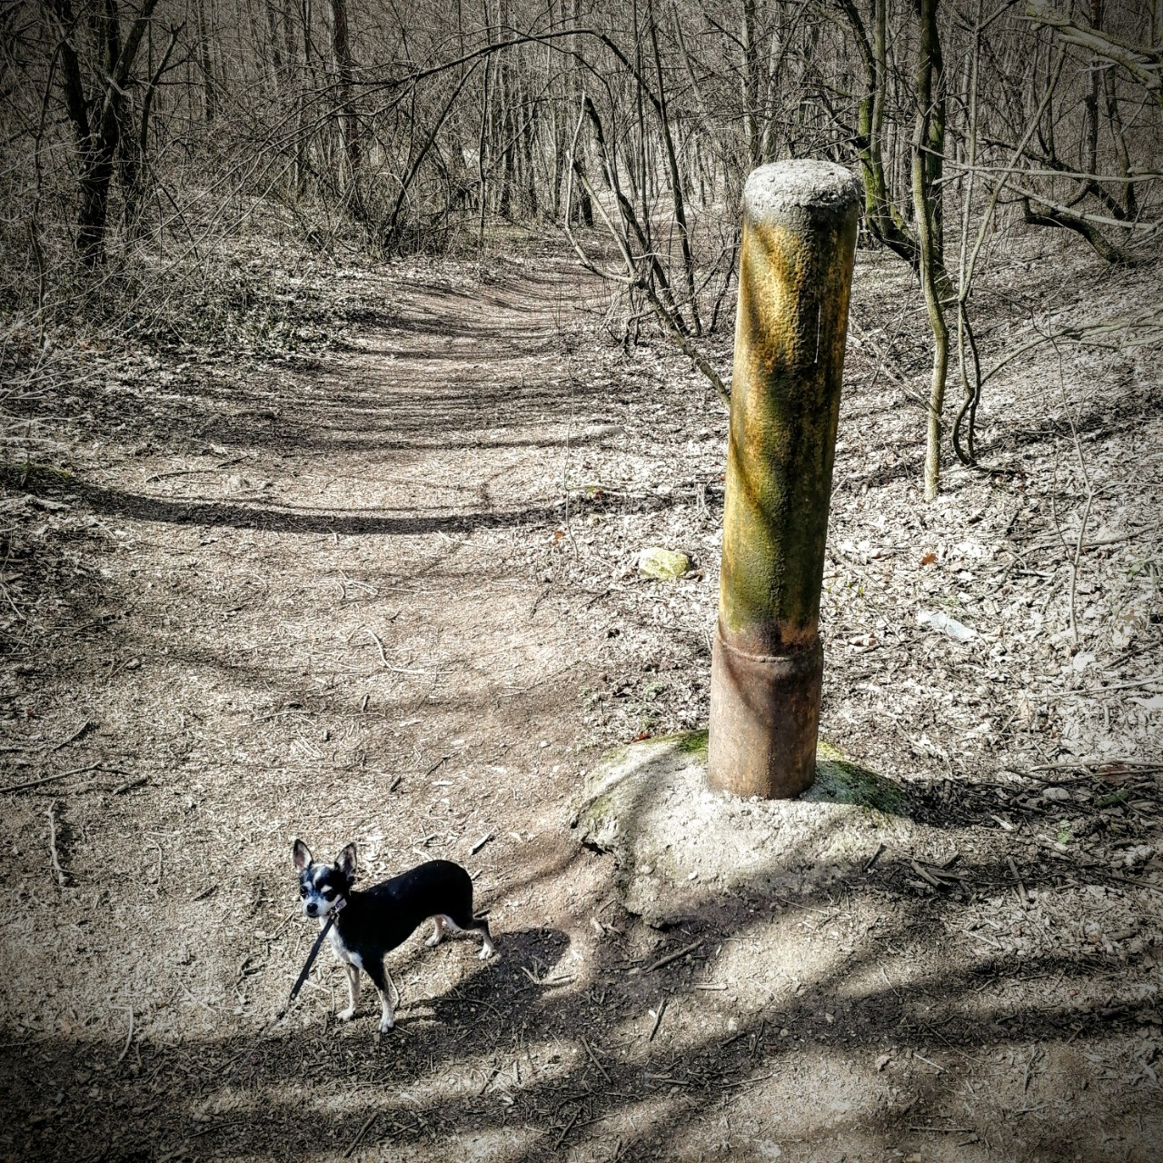
Společenskost (vztahy s ostatními)
Společenskost x asociálnost
Notes:
In. Human Communication p. 214

Slide 40
Dominance, status a moc
Podřízenost vs. dominance
 | Vysoká dominance | Nízká dominance
Vysoká společenskost | Radí, koordinuje, řídí, iniciuje | Souhlasí, pomáhá, spolupracuje
Nízká společenskost | Analyzuje, kritizuje, soudí, odporuje | Uznává, vyhýbá se, vzdává se
Notes:
In. Human Communication p. 218 - tabulka
Vyšší status - ovlivňuje obsah a délku konverzace

Slide 41
Společenský status (postavení)
Status vždy ovlivňuje komunikaci
Člověk s vyšším statusem má tendenci ovlivňovat způsob a obsah konverzace
Moc x dominance

Slide 42
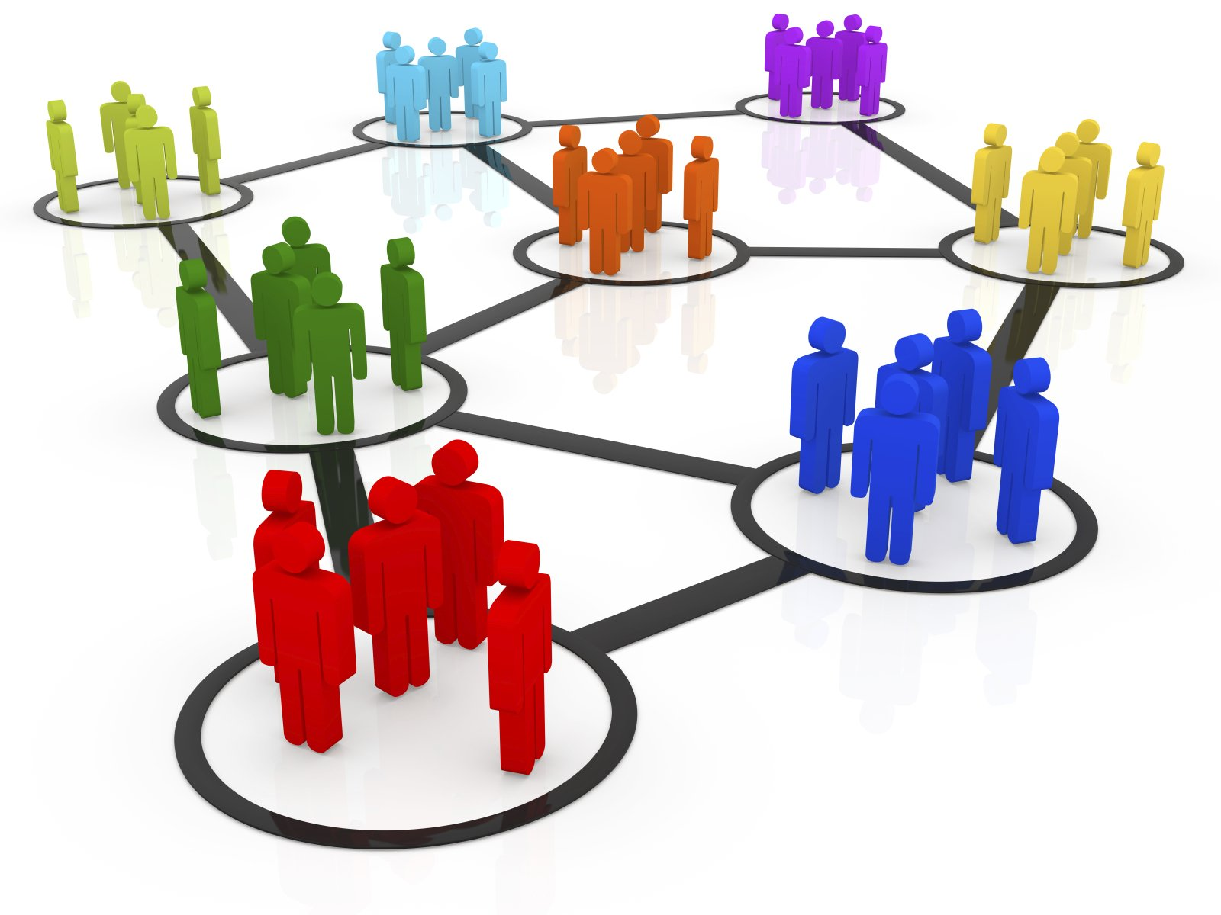
3.2 Skupinová komunikace
Každý jsme součástí několika skupin
Rodina
Zájmové skupiny
Zaměstnání
Terapeutické skupiny?
...

Slide 43
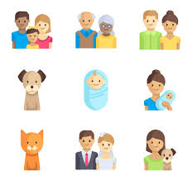
Rodina

Slide 44
Stádia vývoje komunikace v rodině
Rodina s předškolními dětmi
Rodina se školáky
Rodina s dospívajícími dětmi
Notes:
In Human Communication p. 258

Slide 45
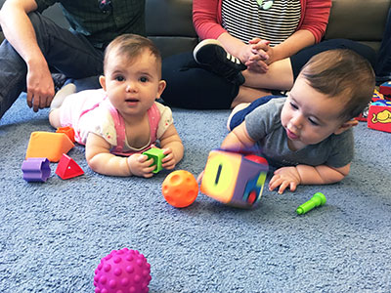
Rodina s malými dětmi

Slide 46
Rodina s dětmi ve školním věku

Slide 47
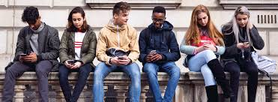
Rodina s dospívajícími dětmi

Slide 48
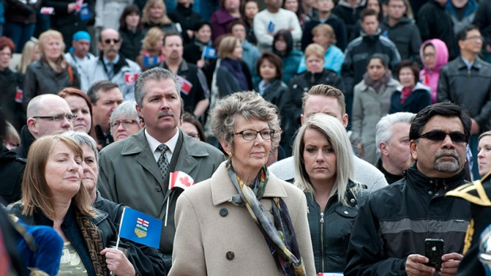
3.3 Veřejná komunikace
Sdělení relevantní pro celou skupinu
Přísnější požadavky na jazyk
Omezenější zpětná vazba
Různorodé publikum
Větší publikum, větší riziko špatného pochopení zpětné vazby
Náročnější příprava
Notes:
In Human Communication p. 293 -

Slide 49
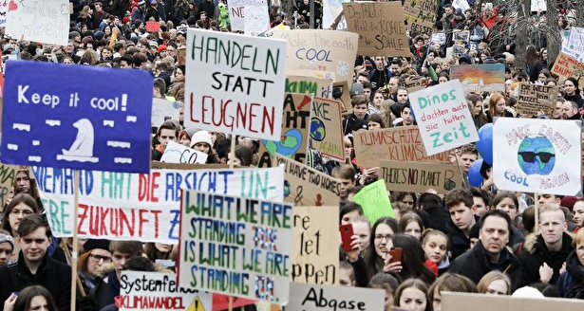
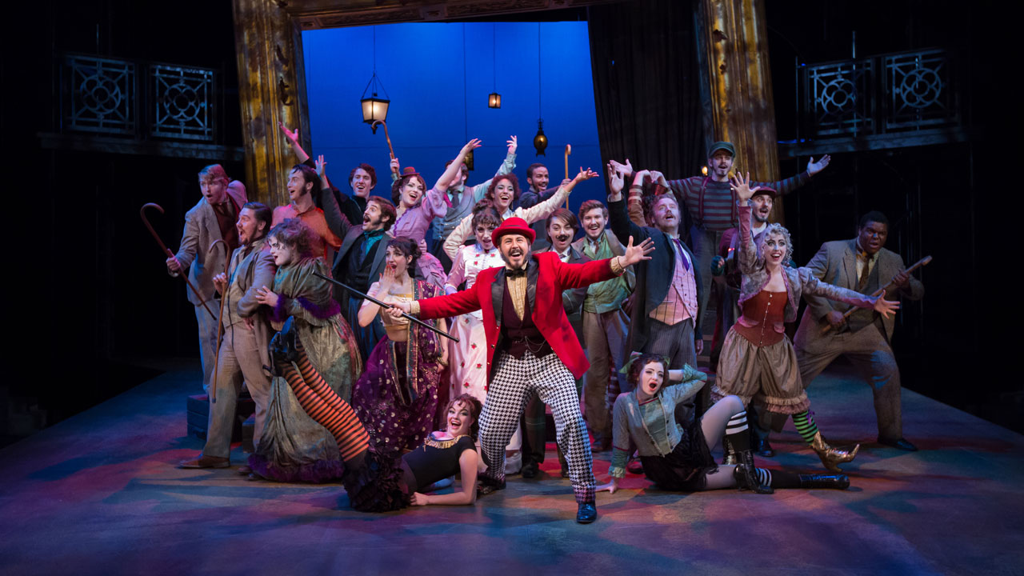
cíle
Informovat
Pobavit
Přesvědčit

Slide 50
3.4 Vnitropodniková komunikace
Pracovní vztahy mezi komunikanty
(nadřízený, podřízený, kolega)
míra vlivu a rozhodování
Specifická terminologie
Notes:
In. Human Communication p. 336 -

Slide 51
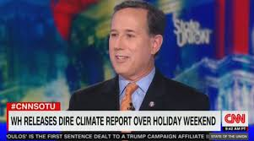
3.5 Masová komunikace
Řízená komunikace
Specifický "posluchač"
Silně omezená zpětná vazba (opoždění)
Specifický typ veřejné komunikace
Notes:
In. Human Communication p. 368 -

Slide 52
3.6 Mezikulturní komunikace
Komunikace mezi (dvěma) příslušníky odlišných kultur
Jazykové odlišnosti
Neverbální komunikace
Normy a role
Přesvědčení a hodnoty
Notes:
In. Human Communication p. 410

Slide 53
Bariéry v mezikulturní komunikaci
Etnocentrismus
Davový efekt
Stereotypy
Sociální a politický faktor
Kulturní faktor
Notes:
In. Human Communication p. 415

